Slide 1

«Магнитогорский государственный технический университет им. Г.И. Носова»
Редактор изображений на Flutter
Исполнитель: Варламов М.Н. студент 4 курса, группа АВб-19-1
Руководитель: Торчинский В.Е. ст. преп. ВТ и П.

Slide 2

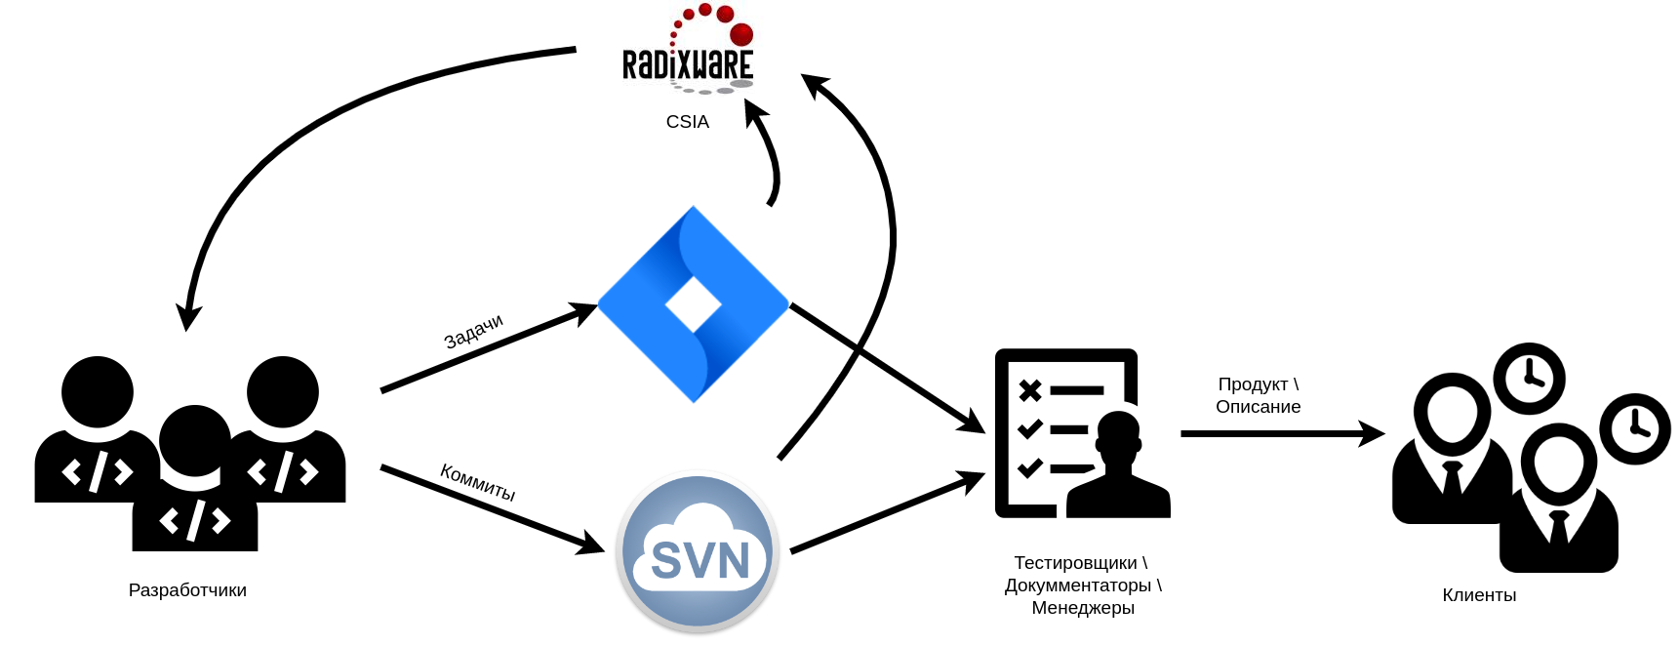
Актуальность исследования

Slide 3
Объект, предмет, цель и задачи исследования
Объект:
Системы ведения разработки ПО
Предмет:
Процесс описания внесенных изменений в продукте
Цель:
Уменьшение количества ошибок описания внесенных изменений во время
разработки ПО
Задачи:
Постановка правил и требований для проверки описания изменений.
Разработать модуль в рамка продукта CSIA.
Опробовать разработку на реальных продуктах.

Slide 4
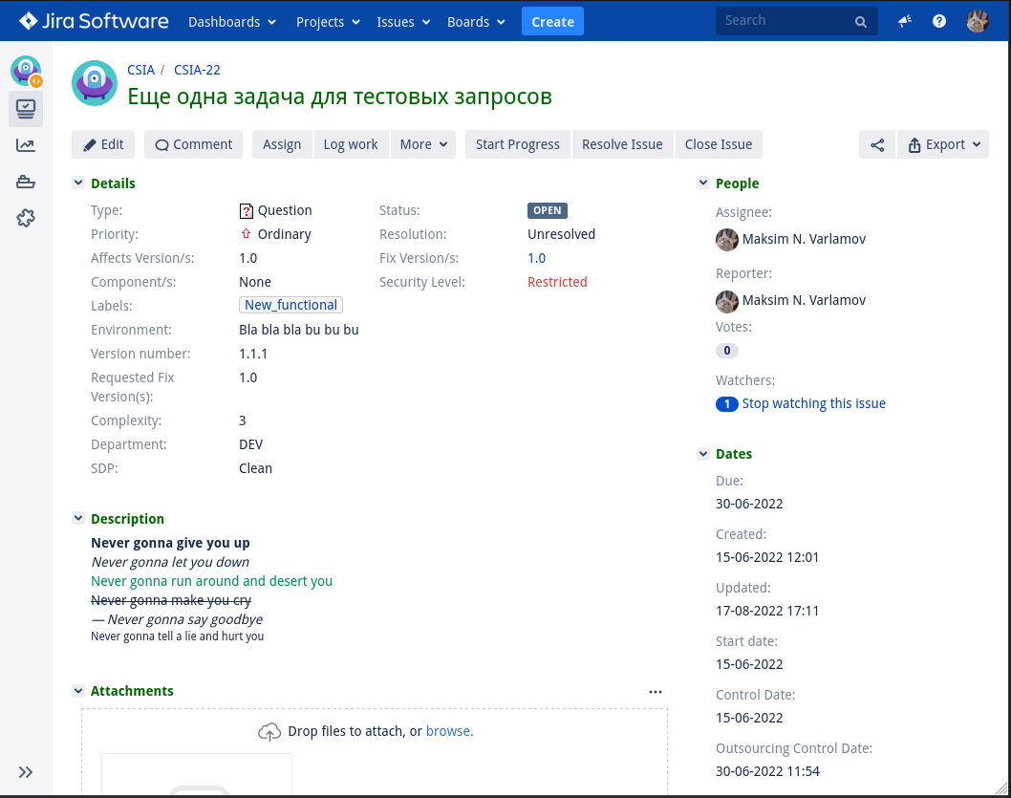
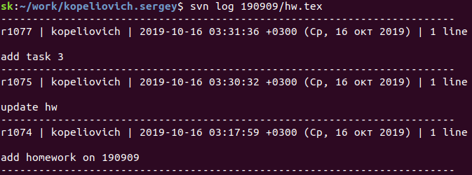
Эмпирическое исследование
Объект исследования:
Системы ведения разработки ПО
Предмет исследования:
Эмпирическая модель описания внесенных изменений в продукте при его разработке
Рис 1. Пример списка логов SVN
Рис 2. Пример задачи на Jira

Slide 5
Противоречия и проблемы
Противоречия
С увеличением нагрузки на разработчика программного обеспечения, увеличивается количество описания разработок, логирования различных временных промежутков и заполнение административной информации. Данная информация должна быть полной, т.к. от этого зависит работа дальнейших подразделений в цепочке поставки ПО, поэтому существует требование на снижение количества ошибок и при заполнении информации о разработке.
Проблемы 1. В случае неполного описания разработки, в документацию по продукту могут попасть ложные или неполные сведения о его функциональности. Это вызовет дополнительные вопросы от пользователя ПО и может привести к снижению доверия к продукту.

Slide 6
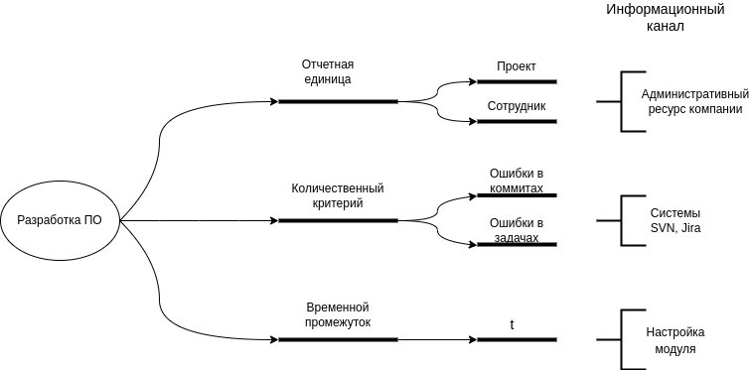
Ментальная карта

Slide 7
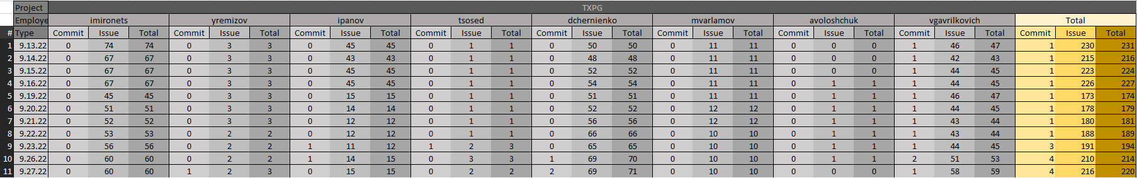
Фрагмент исходных данных

Slide 8
Функция отклика, набор факторов
Функция отклика:
Функцией отклика является суммарное количество ошибок в рассматриваемом проекте на определенный период.
Набор факторов:
К наборам факторов можно отнести:
Суммарное количество ошибок (ошибки в задачах + ошибки в коммитах) для каждого сотрудника, производящего работу над проектом
Дата, сбора информации
Обоснование:
Сбор статистики по количеству нарушений позволит отследить динамику изменений количества ошибок в проекте. Собранные данные можно использовать для сравнения показателей между сотрудниками и отправке отчета руководителю

Slide 9
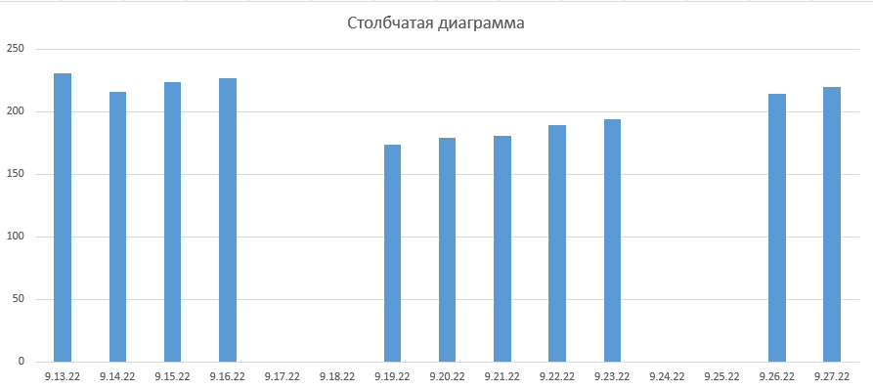
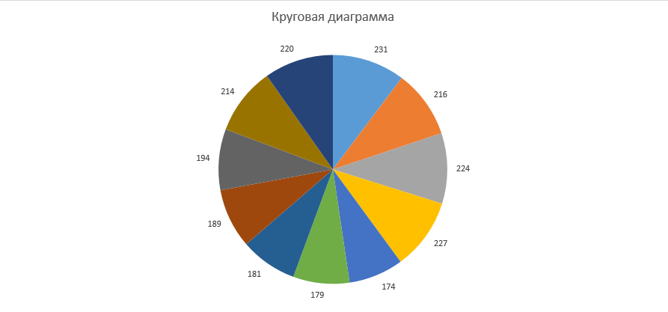
Круговая и столбчатая диаграммы
Отражают суммарное кол-во нарушений за определенный период

Slide 10
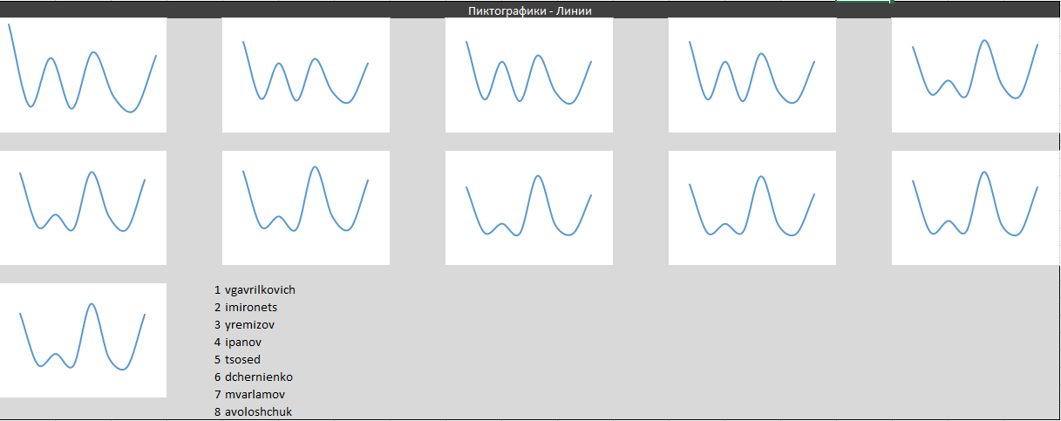
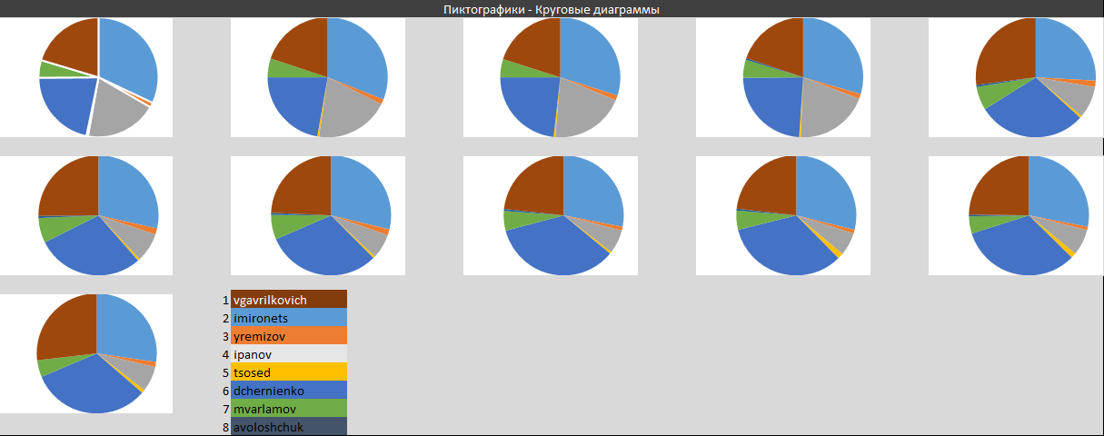
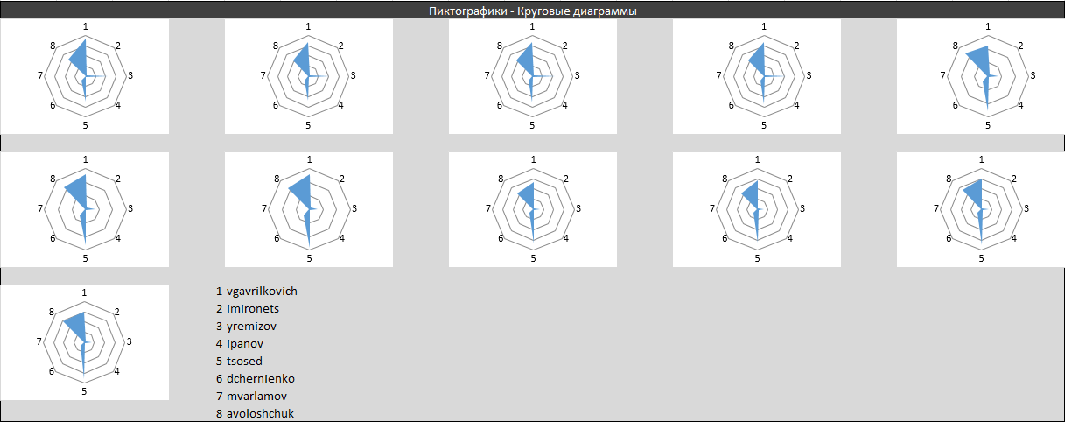
Пиктографики
Показывают кол-во нарушений каждого сотрудника
за определенный период времени

Slide 11
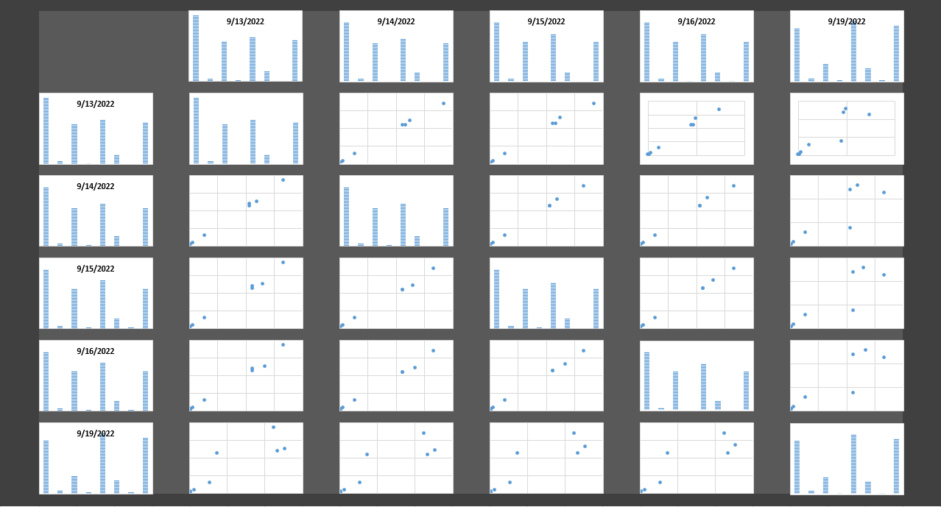
Матричный график
Отображает корреляцию количества нарушений каждого сотрудника за определенный период.
Выбранный период - рабочая неделя (понедельник - пятница)

Slide 12
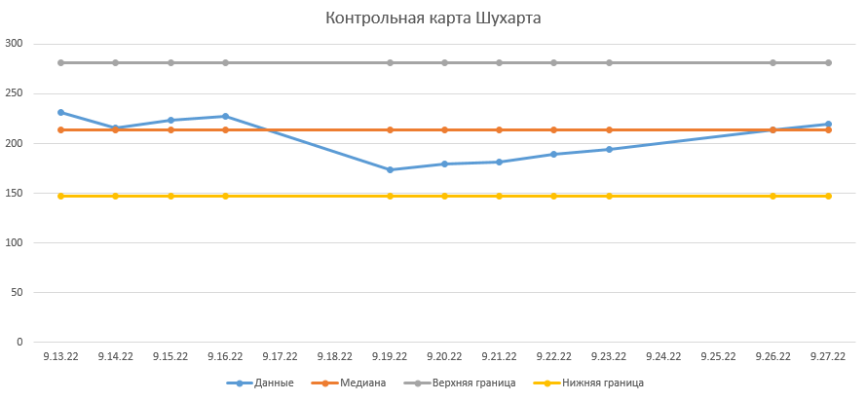
Контрольная карта Шухарта
График отображает изменение функции отклика с течением времени

Slide 13


